Slide 1
Государственное бюджетное учреждение Свердловской области
«Центр развития туризма
Свердловской области»
Тольятти
2015
gotoural.com

Slide 2
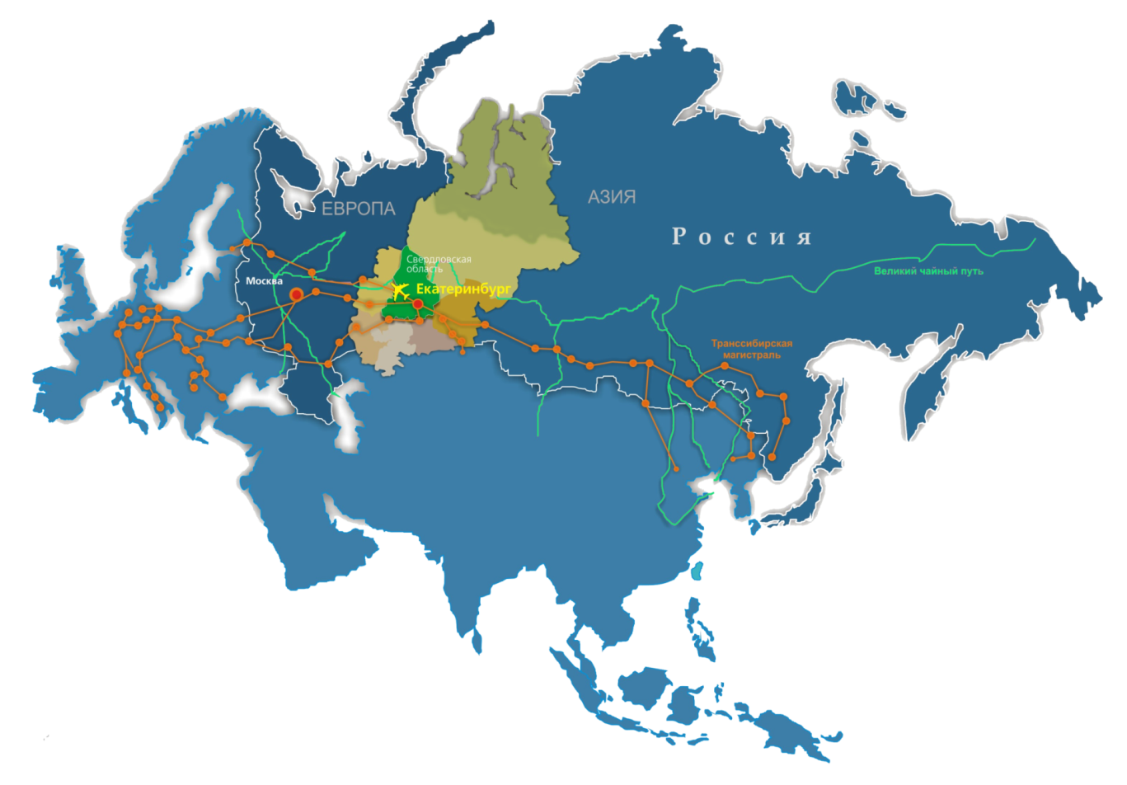
МЕСТОРАСПОЛОЖЕНИЕ
Международный аэропорт Кольцово – крупнейший региональный воздушный порт России. Более 40 российских и зарубежных авиакомпаний-партнеров связывают Екатеринбург более чем с 100 городами мира, а через удобные пункты пересадок – международные аэропорты-хабы – практически со всей планетой.
ЕКАТЕРИНБУРГ
Свердловская область, г. Екатеринбург,
ул. 8 марта, д.13, 2 этаж
+7 (343) 350 05 25
gotoural.com

Slide 3
Деятельность Центра
ведение реестра тур. продуктов и базы туристских ресурсов Свердловской области
организация событийных и конгрессно-выставочных мероприятий
ЦЕЛЬ:
развитие туристско-рекреационного потенциала Свердловской области, устойчивое развитие внутреннего туризма, удовлетворяющего потребности российских и иностранных граждан в качественных туристских услугах.
разработка, издание и распространение полиграфических материалов о туристской сфере Свердловской области
оказание информационной поддержки событийным мероприятиям, участникам туристской отрасли;
информационно-туристические стойки
оказание консультационной помощи
организация подготовки экскурсоводов, гидов-переводчиков, волонтеров
установка знаков туристской навигации
gotoural.com

Slide 4
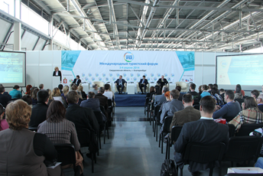
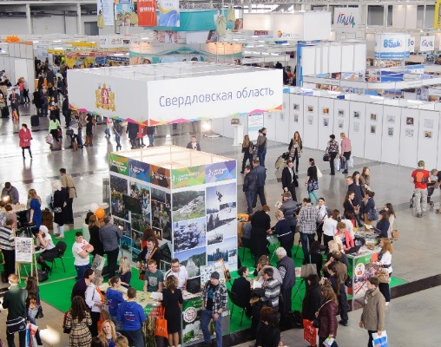
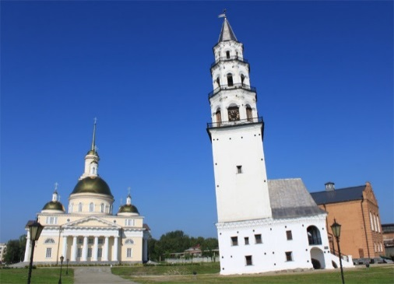
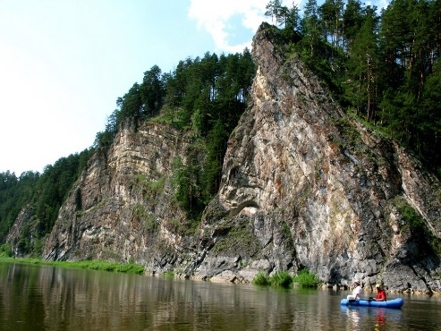
Государственные
работы и услуги
Информационное обеспечение туризма на территории Свердловской области
Предоставление консультационных услуг в сфере туризма
Организация проведения обучающих семинаров для специалистов туристской индустрии
Организация участия субъектов туристской деятельности в конгрессно - выставочных мероприятиях
Формирование и ведение региональной базы туристских ресурсов
Мониторинг туристского потока
Ведение реестра туристских продуктов
Установка знаков туристской навигации
gotoural.com

Slide 5
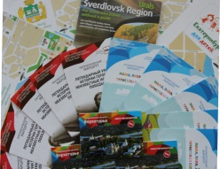
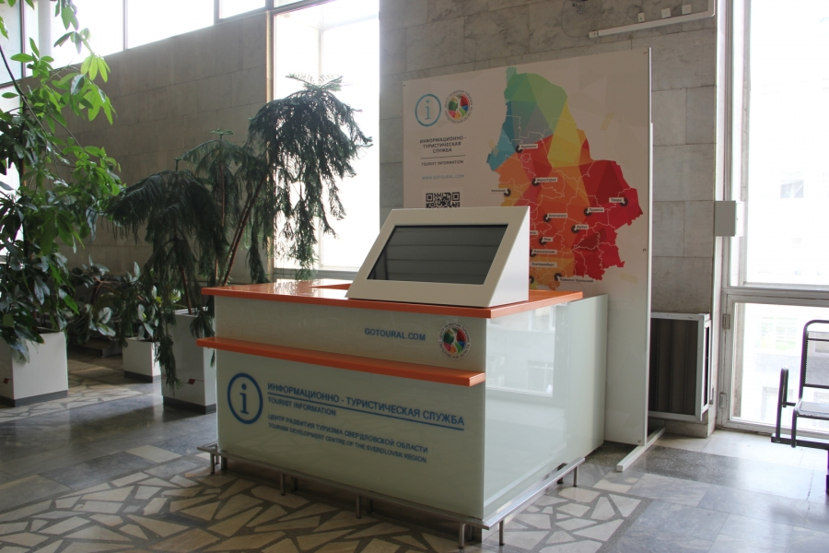
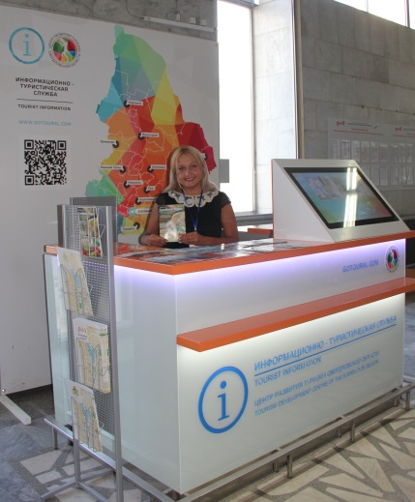
Туристско-информационные
стойки
Актуальная информация о туристской инфраструктуре, объектах туристского показа
в офисе Центра развития туризма в центре г. Екатеринбург;
ж/д вокзал
аэропорт «Кольцо»
Бесплатные карты-путеводители, листовки, карты-схемы и др. по Свердловской области
Телефоны служб экстренной помощи, представительств и консульств иностранных государств, туроператоров Свердловской области
Интерактивная панель с мобильным приложением о тур. ресурсах Свердловской области и самостоятельного формирования туристских маршрутов
gotoural.com

Slide 6
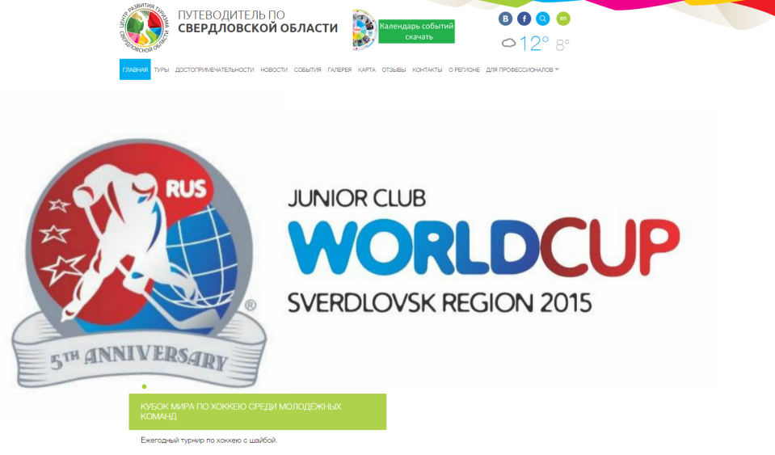
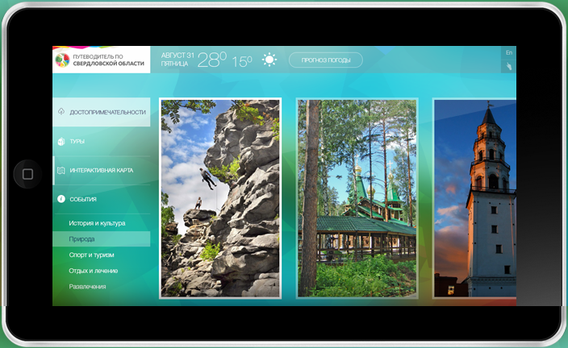
Туристский портал gotoural.com и мобильный путеводитель
Актуальная информация о туристской инфраструктуре, объектах туристского показа
Полный список достопримечательностей области по категориям
Инструменты построения индивидуальных туристических маршрутов
Календарь событийных мероприятий
База объектов размещения и питания
Интерактивная карта
База предложений от туроператоров
Телефоны экстренной связи
Обновление базы данных раз в неделю
gotoural.com

Slide 7
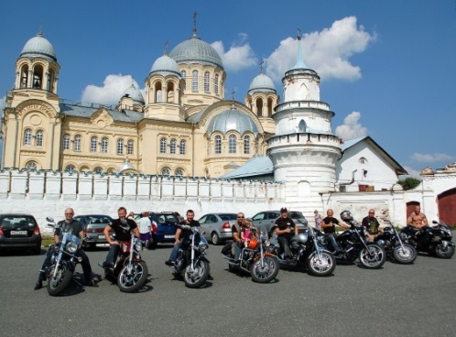
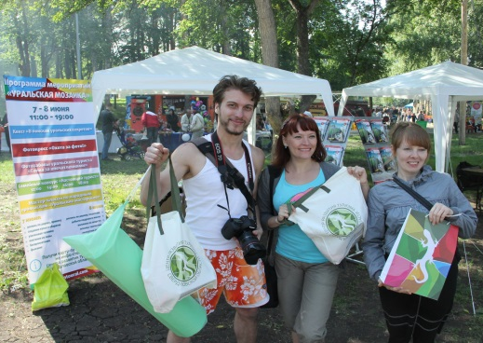
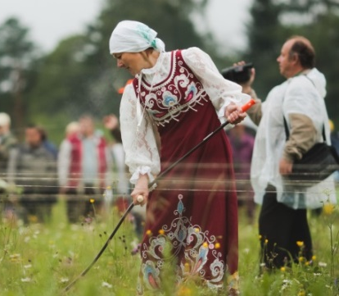
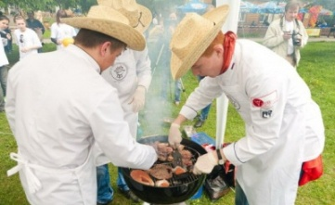
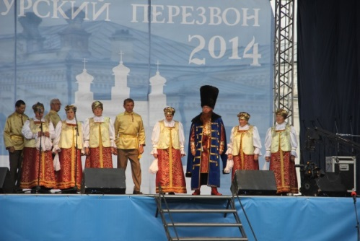
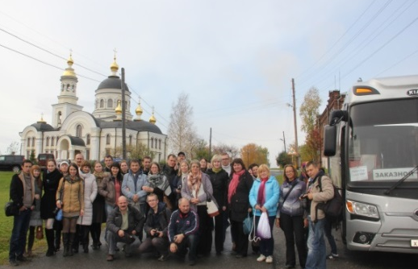
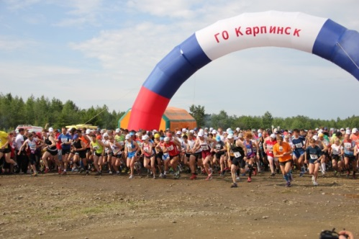
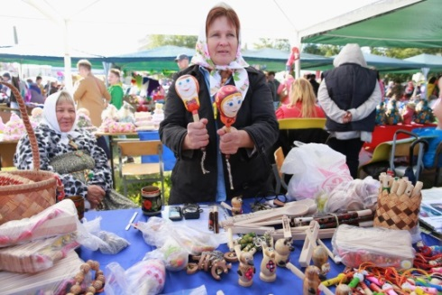
ПОДДЕРЖКА
СОБЫТИЙНЫХ МЕРОПРИЯТИЙ
В 2014-2015 ГОДУ
2014 г.:
2015 г.:
7 событийных мероприятий
Более 66 000 участников
9 событийных мероприятий
Более 205 000 участников
7 информационных туров
13 информационных туров
gotoural.com

Slide 8
Поддержка событийных
мероприятий
Событийные мероприятия, получившие поддержку Правительства
Свердловской области в 2015 году
Название мероприятия | Форма поддержки
1. «Верхотурский рождественская ярмарка», г. Верхотурье | Информационная поддержка Организация инфо-туров Транспортное обеспечение
2. «Фестиваль народных художественных промыслов Урала «Тайны самоцветного кольца», Невьянский ГО
3. «Фольклорный фестиваль и ярмарка народных ремесел «Малахитовая шкатулка», г. Екатеринбург
4. Пятый Международный фестиваль барбекю
5. «Венский Фестиваль музыкальных фильмов», г. Екатеринбург
6. «XX Международный горный марафон «Конжак» и 5 этап Кубка России по скайраннингу (горному бегу)», ГО Краснотурьинский
7. «Пятый Международный турнир косарей», Артинский ГО
8. Выставка-ярмарка современных и традиционных ремесел и промыслов «Город мастеров», г. Ирбит
9. Золотой фестиваль «Au.fest», г. Березовский
gotoural.com

Slide 9
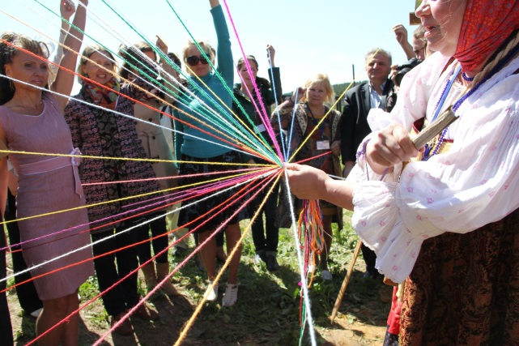
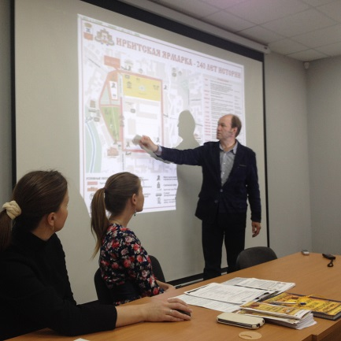
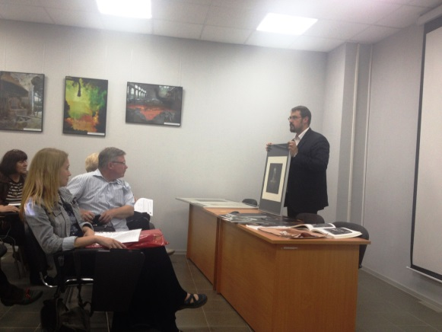
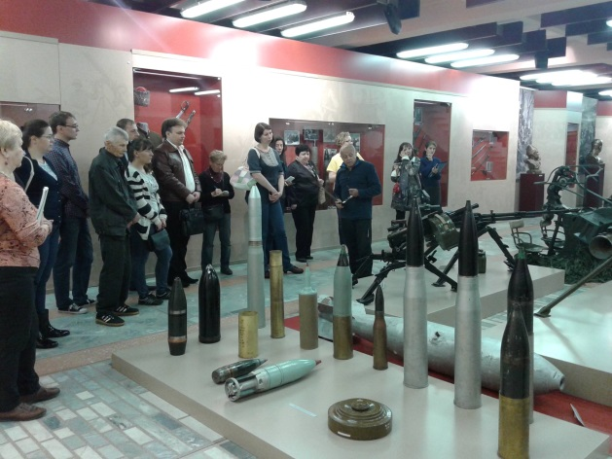
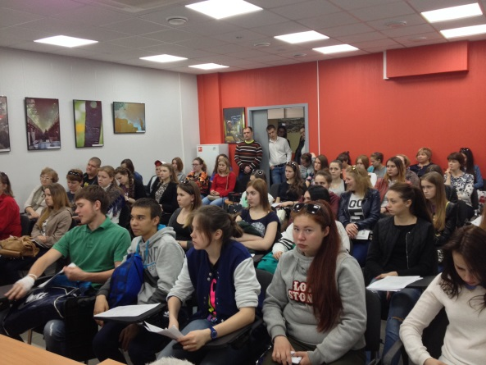
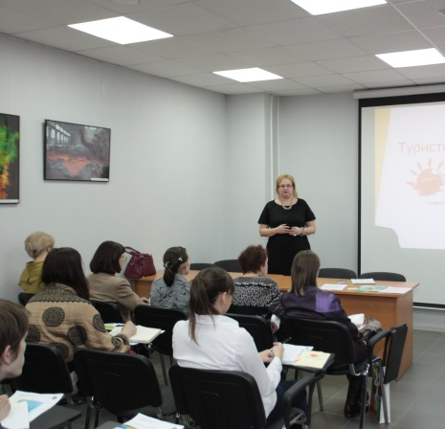
Инфо-туры и
презентации
14 инфо-туров
44 презентации
Организация инфо/пресс-туров на событийные мероприятия, а также по патриотическим маршрутам, сформированным к 70-летнему юбилею Победы в Великой Отечественной войне.
Еженедельно на деловой площадке ЦРТ проходят презентации тур. ресурсов Свердловской области с участием представителей турбизнеса, отельеров, организаторов событийных мероприятий.
gotoural.com

Slide 10
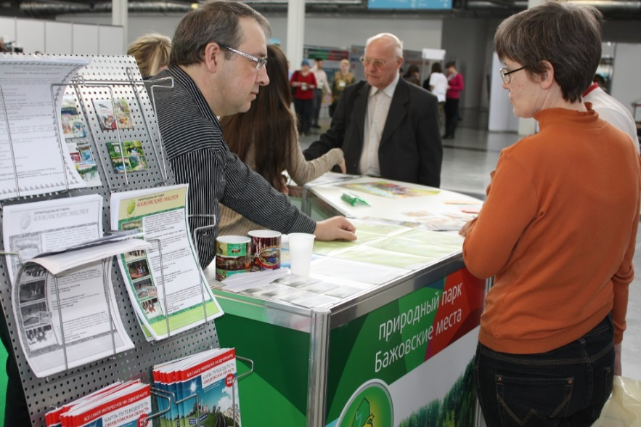
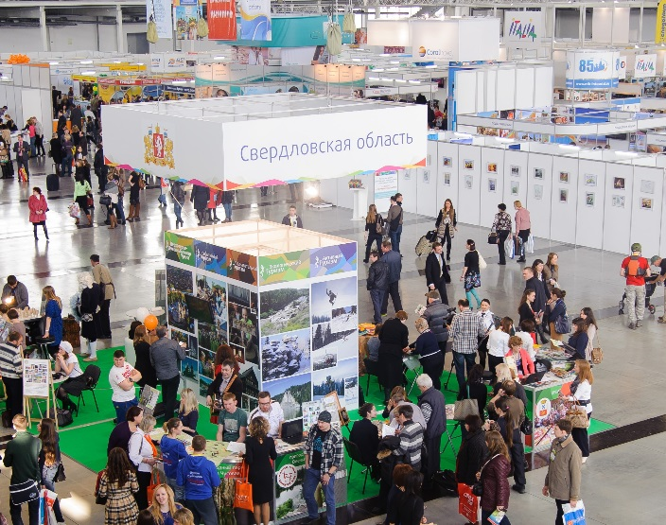
Участие в туристских
выставках 2014-2015 гг.
Ежегодно «Центр развития туризма Свердловской области» принимает участие в выставочных мероприятиях, в целях продвижения туристского продукта Свердловской области на общероссийском и международном рынках.

Slide 11
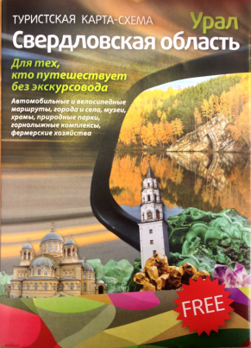
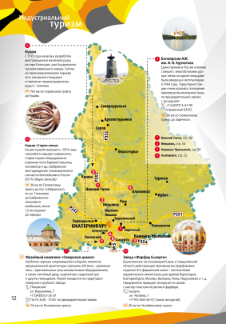
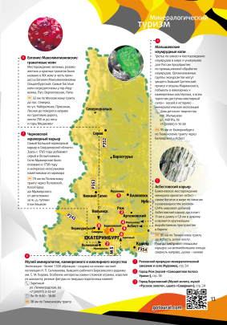
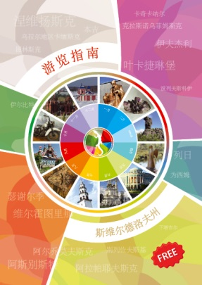
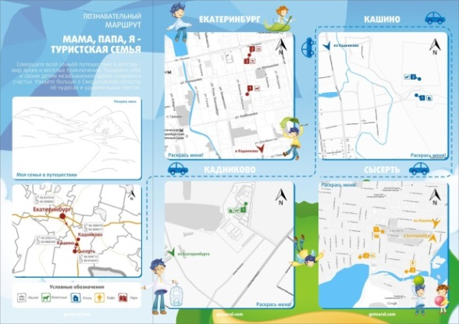
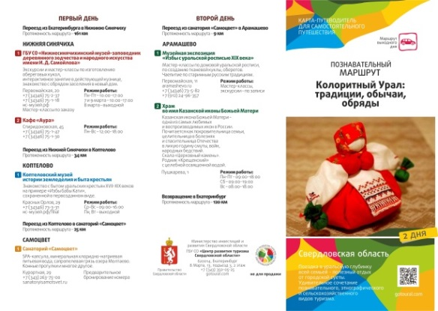
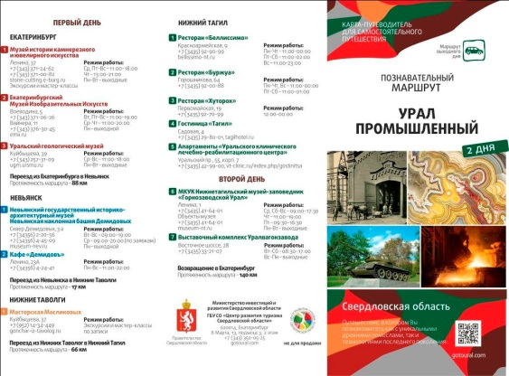
Полиграфическая
продукция
Бесплатные путеводители, карты и буклеты на 4-х языках
«Хочу все знать»
«Урал Самоцветный»
«Урал промышленный»
Каталог по зимним видам отдыха
«Боевая и трудовая слава Урала»
«Мама, папа, я - туристская семья»
Путеводитель по Свердловской области
«Верхотурье – духовная столица Урала»
«Колоритный Урал: традиции, обычаи, обряды»
«Легендарный Урал – истории Героев, неизвестные истории Победы»
gotoural.com

Slide 12
Полиграфическая
продукция
Бесплатные путеводители, карты и буклеты на 4-х языках
«Хочу все знать»
«Урал Самоцветный»
«Урал промышленный»
Каталог по зимним видам отдыха
«Боевая и трудовая слава Урала»
«Мама, папа, я - туристская семья»
Путеводитель по Свердловской области
«Верхотурье – духовная столица Урала»
«Колоритный Урал: традиции, обычаи, обряды»
«Легендарный Урал – истории Героев, неизвестные истории Победы»
gotoural.com

Slide 13
Календарь событийных мероприятий
2015
100 событий
2016
111 событий
gotoural.com

Slide 14
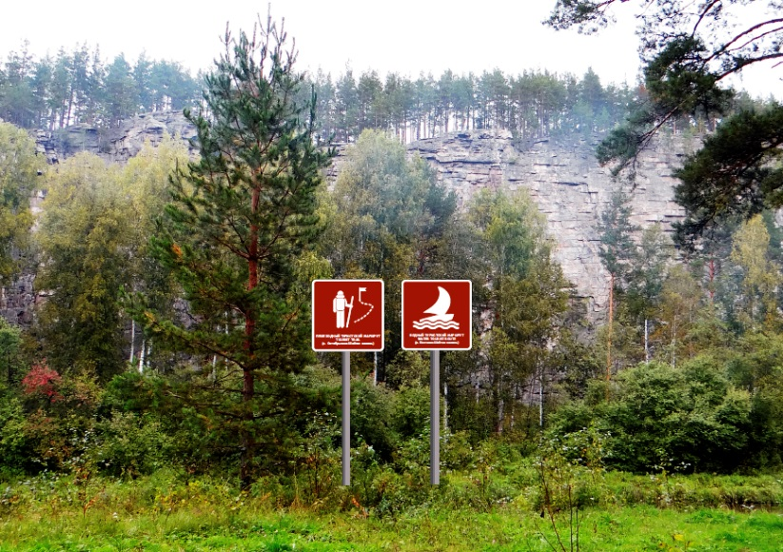
Туристская навигация
В 2013-2015 году
240 установленных дорожных знаков и
указателей к достопримечательностям Свердловской области на русском и английском языках,
в 2015 году планируется к установке 100 дорожных знаков и указателей
gotoural.com

Slide 15
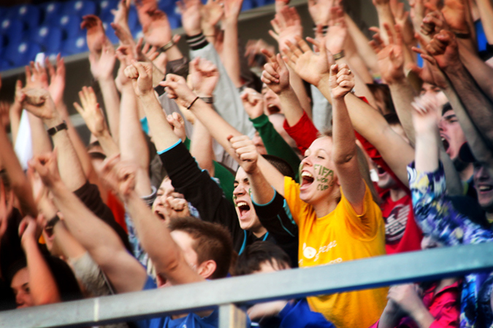
Участие в Международных мероприятиях
2015
gotoural.com

Slide 16
Благодарим за внимание!
Центр развития туризма Свердловской области
gotoural.com
gotoural.com

